Slide 1
Игра « Математический террикон»
Для учащихся 5-9 классов
Notes:
Игра «…» проводится для учеников 5-9кл…..

Slide 2
Этап II
«Игровое поле»

Slide 3
5 кл
6 кл
7 кл
8 кл
9 кл
Флора и фауна
500
600
700
800
900
Земляки и достопримечательности
500
600
700
800
900
Население и территория
500
600
700
800
900
Экономика, экология,
промышленность
500
600
700
800
900

Slide 4

500
Тема 1
$$6\frac{4}{13}$$ | $$10\frac{2}{3}$$ | $$21$$
$\frac{9}{17}$ | $\frac{5}{13}$ | $\frac{9}{13}$
23 | 37 | 12
В Донецкой степи можно встретить безногую
ящерицу-веретиницу.
Ее длину (в см) вам поможет узнать удивительный квадрат.
1. Из 1 строки выберите наименьшее число.
2. Из 2 строки выберите наибольшее число.
3. Из 3 строки выберите не наименьшее и не наибольшее число
4. Найдите сумму этих чисел – и вы получите ответ на вопрос
Ответ

Slide 5
500
Тема 1
30 см
Ответ
к таблице

Slide 6
500
Тема 2
В каком году Вадим Писарев получил приз ЮНЕСКО «Лучший танцовщик мира»? ( Подсказка: это произошло в последнем десятилетии ХХ века, год – число, кратное 5)
Ответ

Slide 7
500
Тема 2
1995
Ответ
к таблице

Slide 8
500
Тема 3
Расстояние между Донецком и Луганском 150 км. За какое время преодолеет это расстояние легковой автомобиль, скорость которого 75 км/ч?
Ответ

Slide 9
500
Тема 3
2 часа
Ответ
к таблице

Slide 10
500
Тема 4
Экспедиция Григория Капустина впервые нашла каменный уголь в Донбассе недалеко от г. Бахмут у реки Курдючей (приток Северского Донца) 295 лет назад.
В каком году это произошло?
Ответ

Slide 11
500
Тема 4
1721 г.
Ответ
к таблице

Slide 12
600
Тема 1
В Донецкой области обитает около 250 видов птиц. Название самой крупной из них вы узнаете, записав ответы в порядке возрастания
-3*0 (р)
-5,1+2,7 (д)
-8*(-4) (а)
1,5*10 (о)
7- (-9) (ф)
Ответ

Slide 13
600
Тема 1
дрофа
Ответ
к таблице

Slide 14
600
Тема 2
Размер футбольного поля стадиона Донбасс Арена105×68 м. Найдите площадь поля.
Ответ

Slide 15
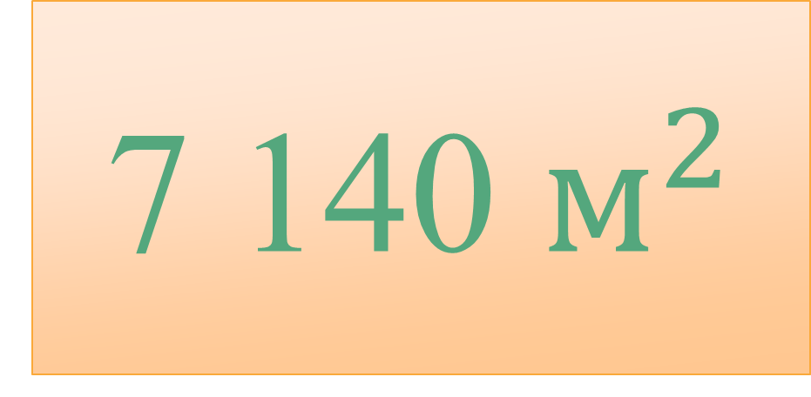
600
Тема 2
7 140 $м^{2}$
Ответ
к таблице

Slide 16
600
Тема 3
Расстояние между городами Донецк и Курахово по прямой равно 14 км. Чему равно это расстояние на карте, масштаб которой 1:400000?
Ответ

Slide 17
600
Тема 3
3,5 см
Ответ
к таблице

Slide 18
600
Тема 4
При производстве 1 т клинкера (полуфабриката цемента) на крупнейших цементных комбинатах (Амвросиевском , Краматорском, Енакиевском расходуется 1,5 т карбонатных пород (мергеля, доломита, известняка, мела) и почти 0,5 т глины. Сколько карбонатных пород и сколько глины необходимо для производства 7 т клинкера.
Ответ

Slide 19
600
Тема 4
Пород 10,5 т
Глины 3,5 т
Ответ
к таблице

Slide 20
700
Тема 1
По данным Донецкого краеведческого музея лесов в области 130 тыс. га, что составляет примерно 5% всей территории области.
Найдите всю территорию
Ответ

Slide 21
700
Тема 1
2600000 га
Ответ
к таблице

Slide 22
700
Тема 2
Лилия Подкопаева в 1996 году на ХXVI Олимпийских играх в Атланте завоевала две золотые медали — в абсолютном первенстве и вольных упражнениях. Один из её элементов — двойное сальто вперёд с поворотом до сих пор никто из спортсменов не может повторить, даже мужчины. Найдите угол поворота в этом сальто, если он равен сумме углов треугольника.
Ответ

Slide 23
700
Тема 2
180º
Ответ
к таблице

Slide 24
700
Тема 3
Плотность населения в Донецкой области составляет 185 чел./км².
Территория г. Донецка 358,3 км².
Сколько человек должно проживать в Донецке при такой плотности населения? Ответ округлить до единиц.
Ответ

Slide 25
700
Тема 3
66 286
Ответ
к таблице

Slide 26
700
Тема 4
Сегодня на территории Донецкого региона работают крупнейшие тепловые электростанции (ТЭС): Углегорская
(г. Светлодарск, г. Дебальцево) – крупнейшая в Европе: 3,6 ГВт; Старобешевская (пгт Новый Свет) – 2,0 ГВт;
Славянская (г. Николаевка, г. Славянск) – 1,8 ГВт;
Кураховская (г. Курахово, Марьинский район) – 1,49 ГВт;
Зуевская (г. Зугрэс, г. Харцизск) – 1,215 ГВт;
Мироновская (пгт Мироновский, г. Дебальцево) – 0,085 ГВт; Краматорская-4 (г. Краматорск).
Найдите среднюю мощность ТЭС по региону (ответ округлите).
Ответ

Slide 27
700
Тема 4
2 ГВт
Ответ
к таблице

Slide 28
800
Тема 1
В лесах Донецкой области можно встретить изящную косулю, занесенную в Красную книгу. Найдите высоту дерева, рядом с которым стоит косуля, если рост косули 0,7 м , длина ее тени 0,5 м, а длина тени дерева 2 метра
Ответ

Slide 29
800
Тема 1
2,8 м
Ответ
к таблице

Slide 30
800
Тема 2
Общая площадь трибун Донбасс Арены— 81 567 м² . Известен факт, что при максимальной абсолютной загрузке стадион способен вместить 61 тысячу человек. Какая площадь приходится при такой загрузке на 1 человека? (Ответ округлите до десятых)
Ответ

Slide 31
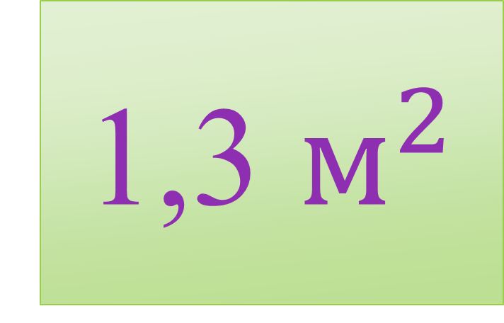
800
Тема 2
1,3 $м^{2}$
Ответ
к таблице

Slide 32
800
Тема 3
В 2013 г. В Донецкой области проживало 4 375 400 человек, численность женщин составляла 55%. Сколько проживало в области мужчин?
Ответ

Slide 33
800
Тема 3
1 968 930
Ответ
к таблице

Slide 34
800
Тема 4
В солнечный день 1 га леса поглощает около 240 кг углекислого газа и выделяет 200 кг кислорода. За сутки 1 га леса даёт 3 кг фитонцидов, 30 кг которых достаточно для уничтожения вредных микроорганизмов в большом городе. За сутки 1 человек при обычных условиях поглощает в среднем 600 г кислорода и выдыхает 750 г углекислого газа. Подсчитайте для леса площадью 10 га массу поглощаемого углекислого газа, выделяемого кислорода и фитонцидов за сутки. Какому числу людей хватит выделяемого этим лесом кислорода?
Ответ

Slide 35
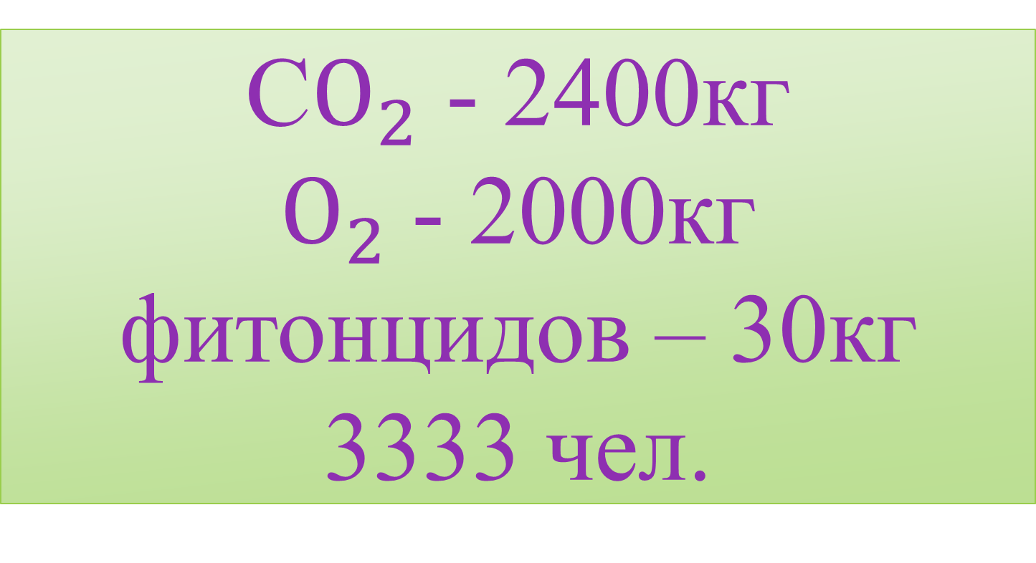
800
Тема 4
С$О_{2}$ - 2400кг
$О_{2}$- 2000кг
фитонцидов – 30кг
3333 чел.
Ответ
к таблице

Slide 36

900
Тема 1
В 1986 году интересный случай был зафиксирован в «Книге рекордов Гиннесса» : любитель-селекционер, учитель биологии
Петр Гордеевич Луцкий из Курахово вырастил на своем приусадебном участке огурец весом 8.5 кг. Длину этого огурца в см вы узнаете, найдя наибольшее целое решение неравенства: $\left|2х−58\right|<302$
Ответ

Slide 37
900
Тема 1
179 см
Ответ
к таблице

Slide 38
900
Тема 2
С. Бубка - легендарный спортсмен-легкоатлет по прыжкам в высоту с шестом, 35-кратный рекордсмен мира, олимпийский чемпион, 6-кратный чемпион мира: 1983, 1987, 1991, 1993, 1995, 1997 г. Какие из данных чисел образуют арифметические прогрессии. Вычислите разность полученных прогрессий?
Ответ

Slide 39
900
Тема 2
1983, 1987, 1991 d = 4
1993, 1995, 1997 d = 2
к таблице

Slide 40
900
Тема 3
К Донецкому горсовету относятся следующие административно-территориальные единицы: города-2, поселки городского типа -2, сельские населенные пункты - 8. Какова вероятность того, что выбранный наудачу населенный пункт окажется поселком городского типа?
Ответ

Slide 41
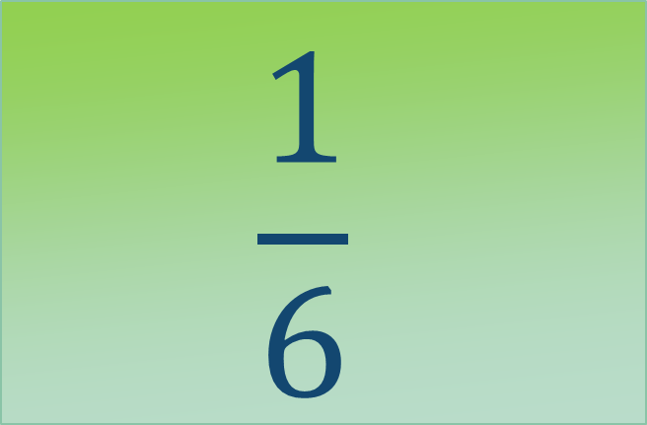
900
Тема 3
$$\frac{1}{6}$$
Ответ
к таблице

Slide 42
900
Тема 4
Согласно статистическим данным, за 2013 год в нашем крае было выработано 28,3 млрд. кВт/ч. электроэнергии, что на 1 % меньше по сравнению
с 2011 годом, когда было выработано самое большое количество электроэнергии за последние
15 лет. Сколько электроэнергии было выработано в 2011 году? ( Ответ запишите в стандартном виде в кВт/ч )
Ответ

Slide 43
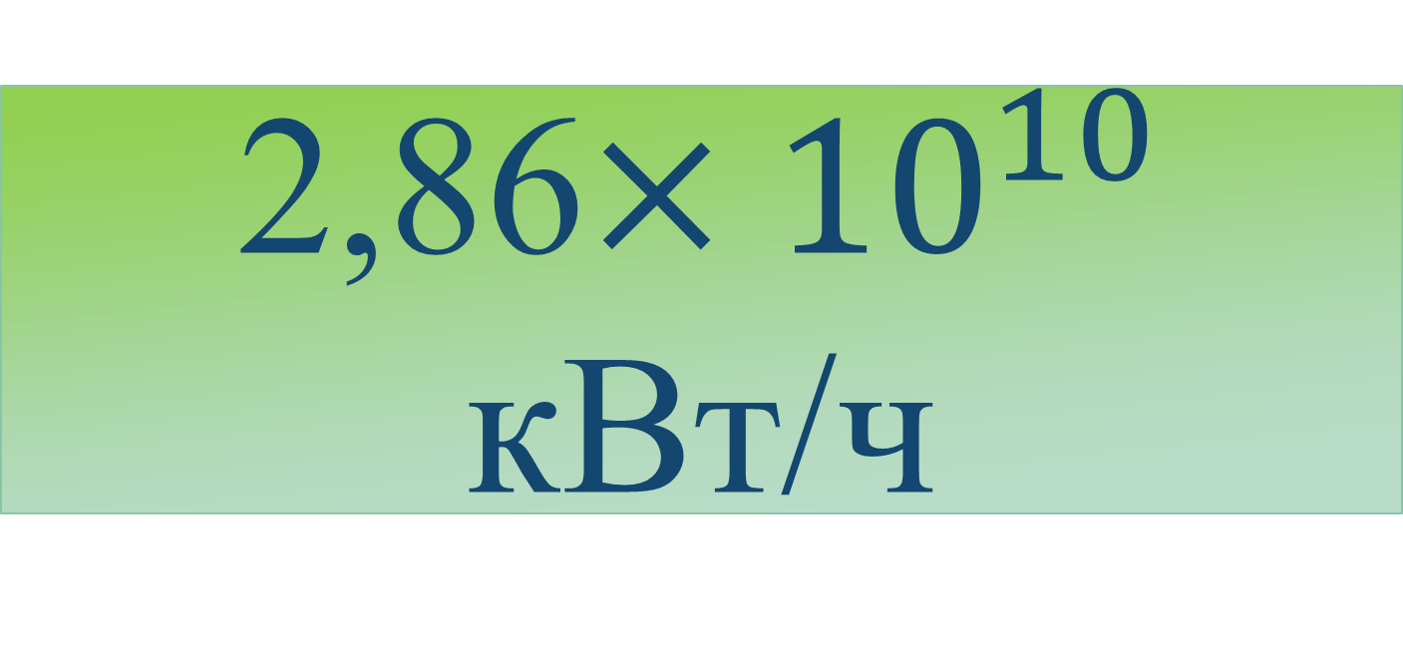
900
Тема 4
2,86$×{10}^{10}$ кВт/ч
Ответ
к таблице

